Slide 1
THEME 4 NATURE REVISION UNIT 9-UNIT 10-UNIT 11

Slide 2
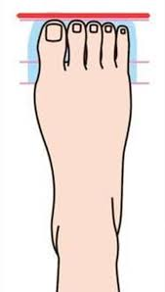
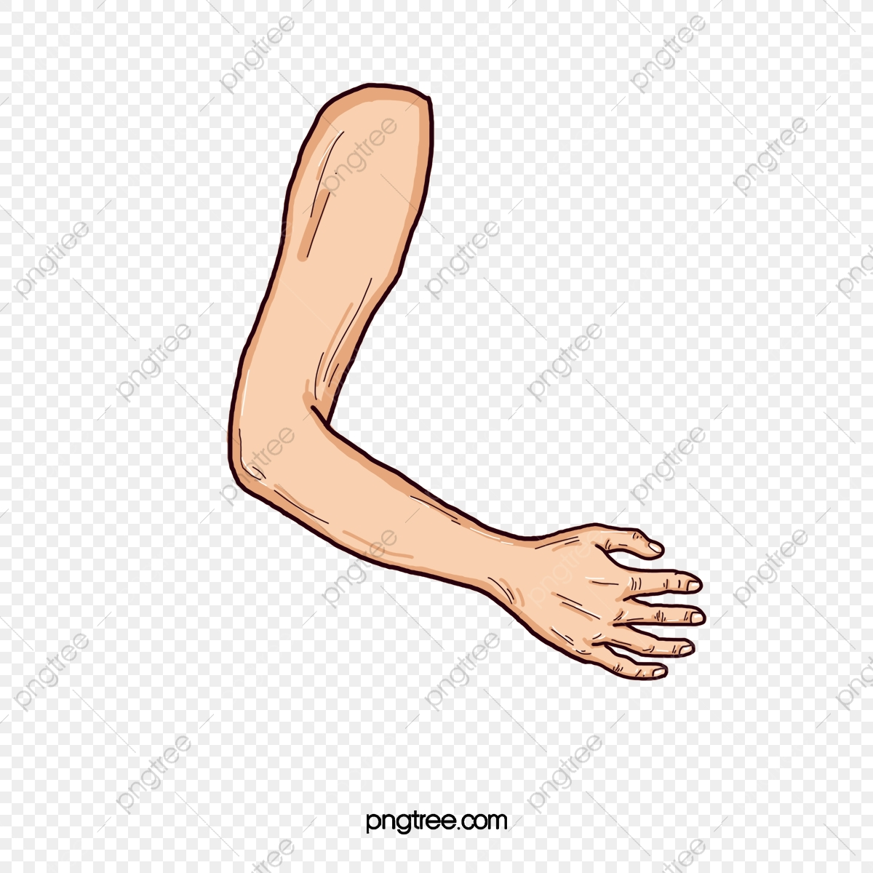
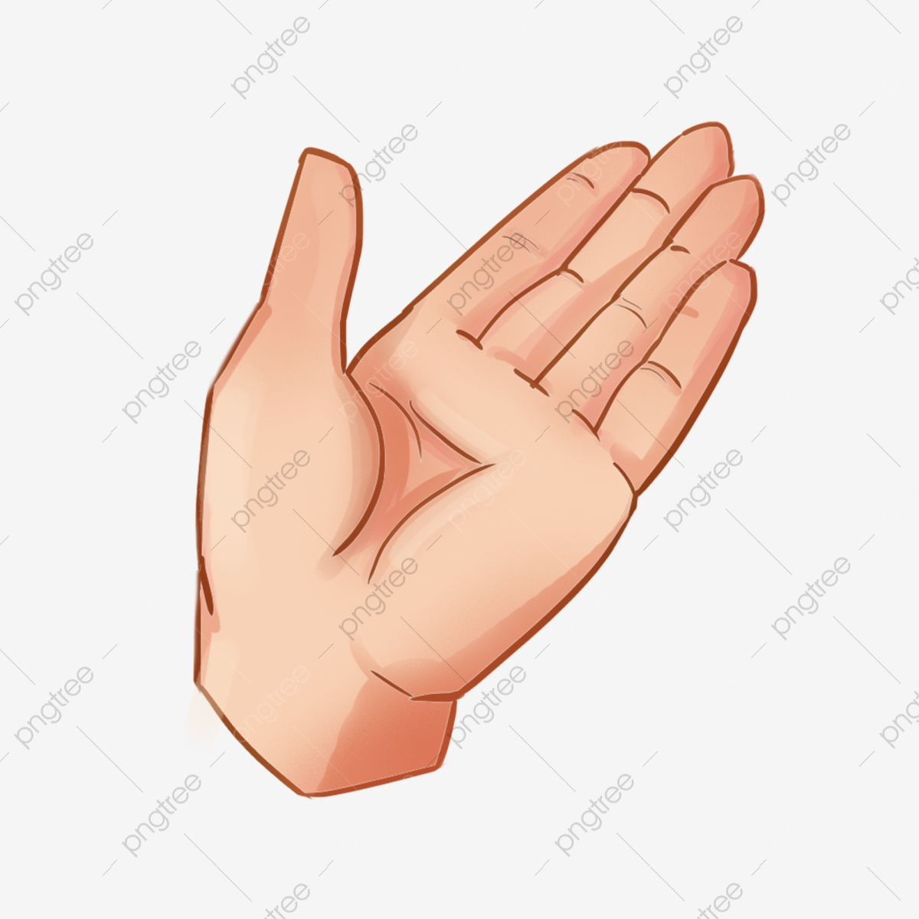
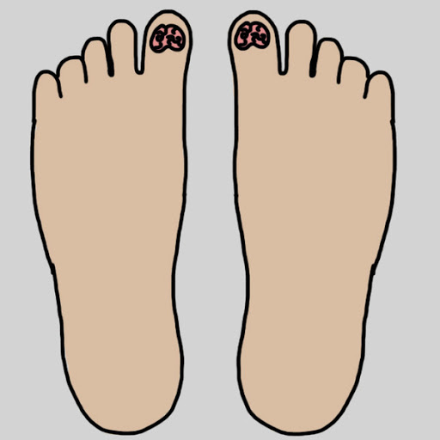
UNIT 9: THE BODY
A. Parts of the body
- arm /ɑ:rm/ (n) cánh tay
- chest /tʃest/ (n) ngực
- finger /'fɪŋgə/ (n) ngón tay
- foot /fʊt/ (n) bàn chân (số ít)
→feet /fi:t/ (n) bàn chân (số nhiều)
- hand /hænd/ (n) bàn tay

Slide 3
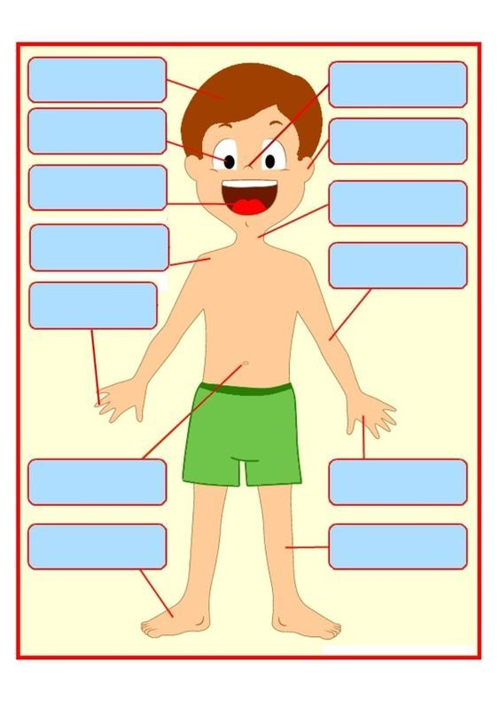
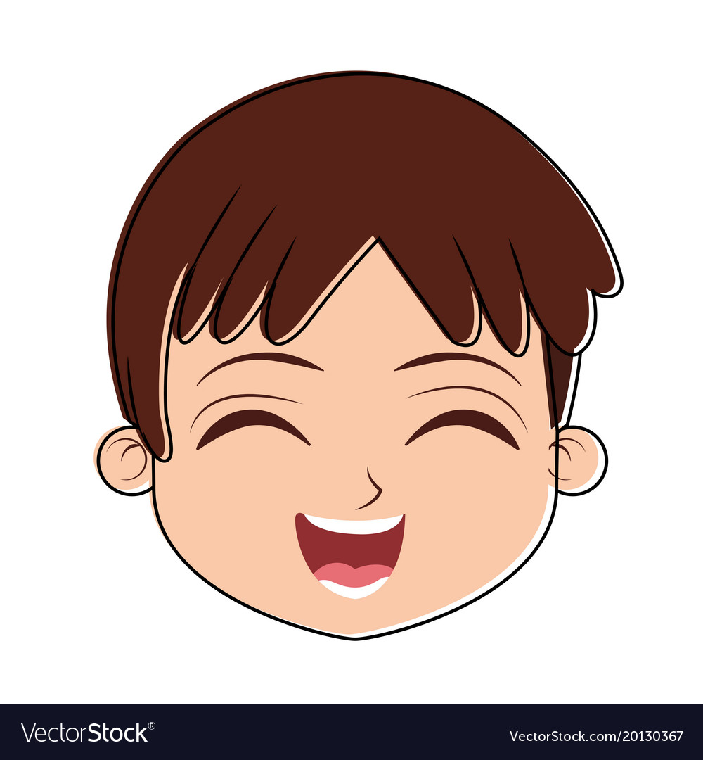
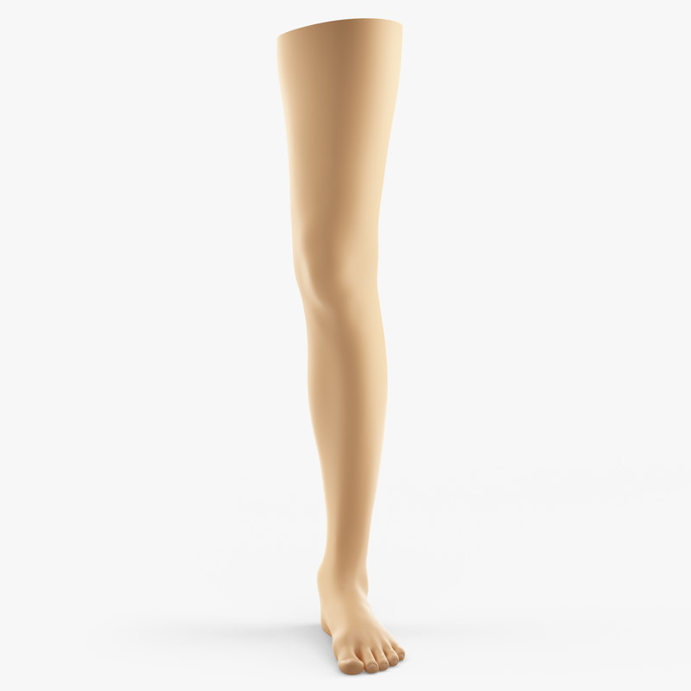
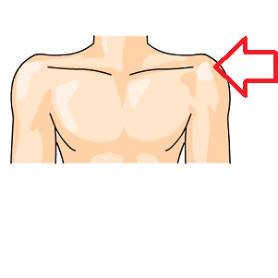
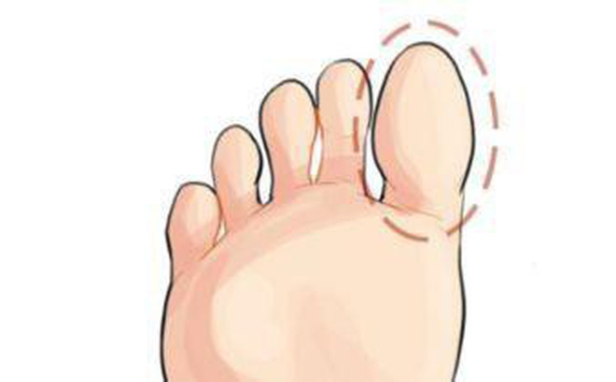
UNIT 9: THE BODY
A. Parts of the body
- head /hed/ (n) đầu
- leg /leg/ (n) chân
- shoulder /ˈʃəʊldə(r)/ (n) vai
- toe /təʊ/ (n) ngón chân
- part of the body (n) bộ phận cơ thể

Slide 4
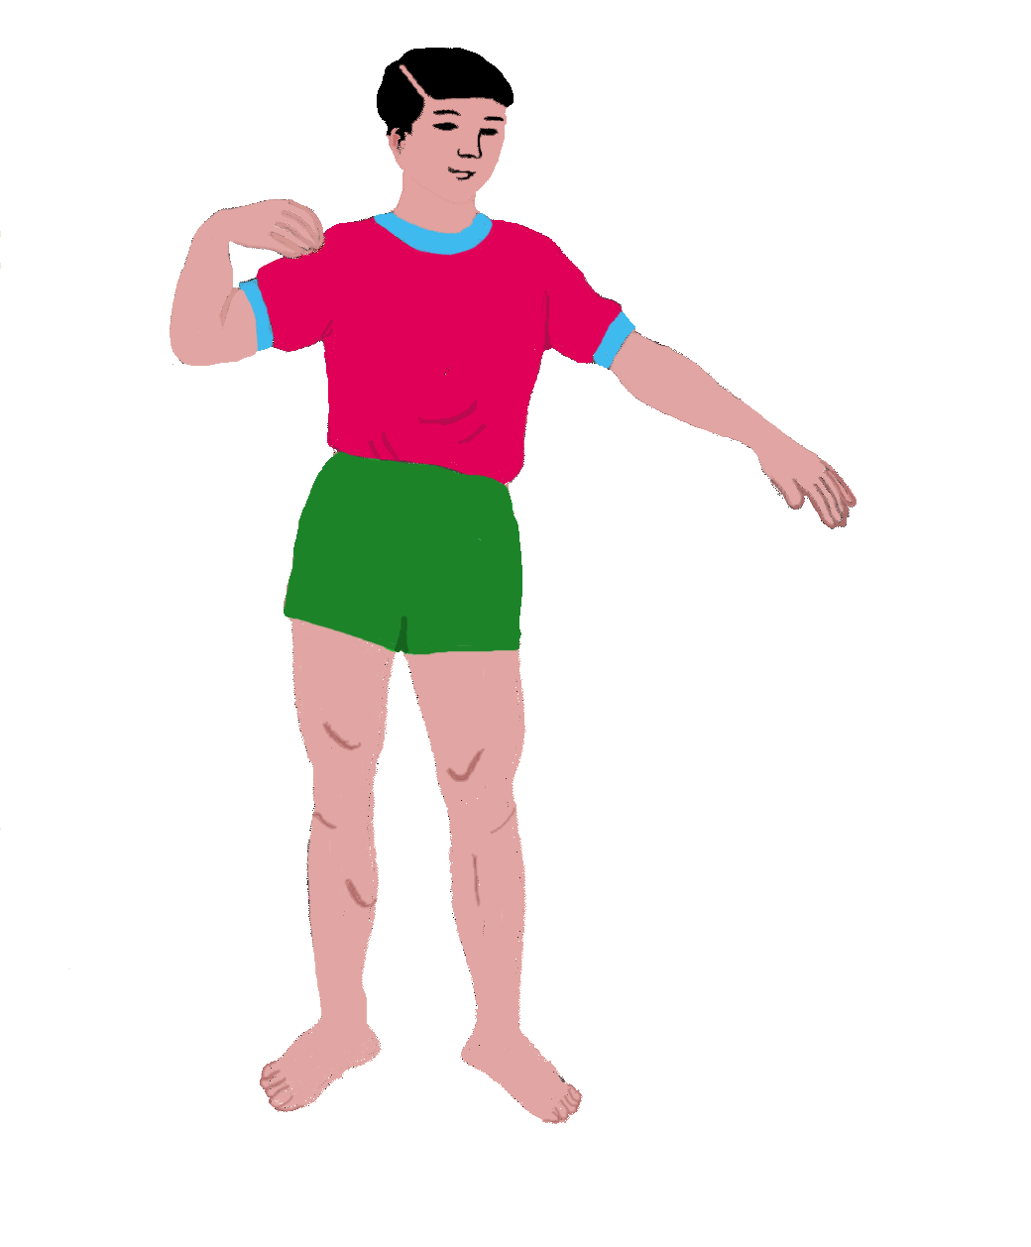
PARTS OF THE BODY
Head
Shoulder
Arm
Hand
Finger
Chest
Foot
Leg
Toe

Slide 5
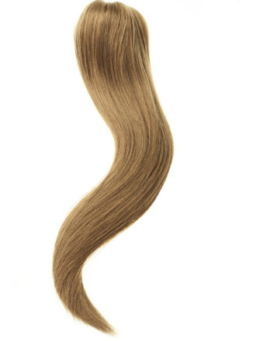
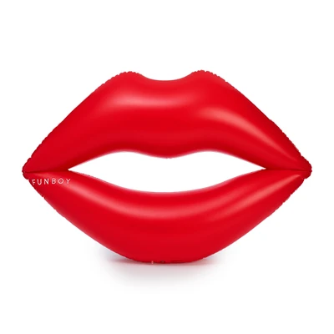
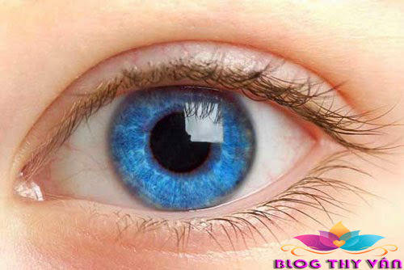
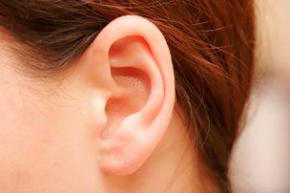
B. Faces
- eye /aɪ/ (n) mắt
- ear /ɪə(r)/ (n) tai
- lip /lɪp/ (n) môi
- hair /heə(r)/ (n) tóc
- mouth /maʊθ/ (n) miệng
- nose /nəʊz/ (n) mũi
- teeth /ti:θ/ (n) răng (số nhiều)
→ tooth /tu:θ/ (n) răng (số ít)
- face /feɪs/ (n) gương mặt

Slide 6
B. Faces
- short /ʃɔ:t/ (adj) thấp
- thin /θɪn/ (adj) gầy
- heavy (adj) nặng
- light (adj) nhẹ
- round (adj) tròn
- oval /ˈəʊvl/ (adj) trái xoan
- full /fʊl/ (adj) đầy đặn, dày
- long /lɔːŋ/ (adj) dài

Slide 7
Color
blue /blu:/ (adj.) xanh dương
brown /braʊn/ (adj.) nâu
gray /greɪ/ (adj.) xám
purple /ˈpɜːpl/ (adj.) tím
green /gri:n/(adj.) xanh lá cây
orange/ˈɔːrɪnʤ/ (adj.) cam
red /red/(adj.) đỏ
white /waɪt/(adj.) trắng
yellow /ˈjeləʊ/ (adj.) vàng

Slide 8
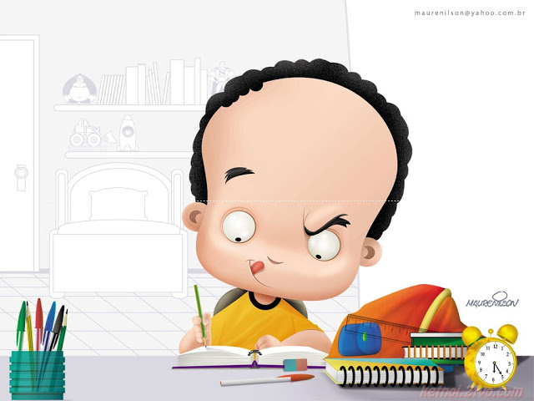
GRAMMAR
1/ Tính từ (Adjectives)
Các vị trí của tính từ
- Tính từ đứng trước danh từ mà nó bổ sung nghĩa.
→ Lam has short hair. (Lâm có mái tóc ngắn.)
- Tính từ đứng sau động từ to be (am/ is/ are).
→ He is fat. (Ông ta béo.)

Slide 9
2/Cấu trúc miêu tả:
Chủ ngữ + have/ has + tính từ + danh từ.
Ex:
- He has a round face. (Cậu ấy có khuôn mặt tròn.)
- I have small eyes. (Tôi có đôi mắt bé.)
3/Hỏi và trả lời về màu sắc (Ask and answer about colors):
What color + be+ chủ ngữ?
→Chủ ngữ + be+màu sắc.
Ex: - What color is her hair? (Tóc cô bé màu gì?) → It’s blonde. (Nó màu vàng.) - What color are her eyes? (Mắt bạn ấy màu gì?) → They’re black. (Chúng màu đen.)

Slide 10
UNIT 10: STAYING HEALTH

Slide 11
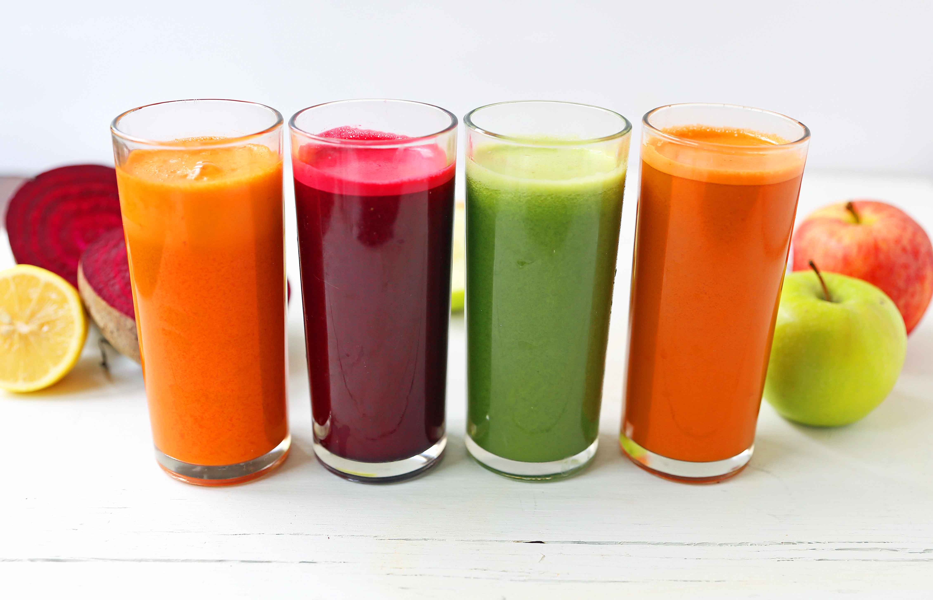
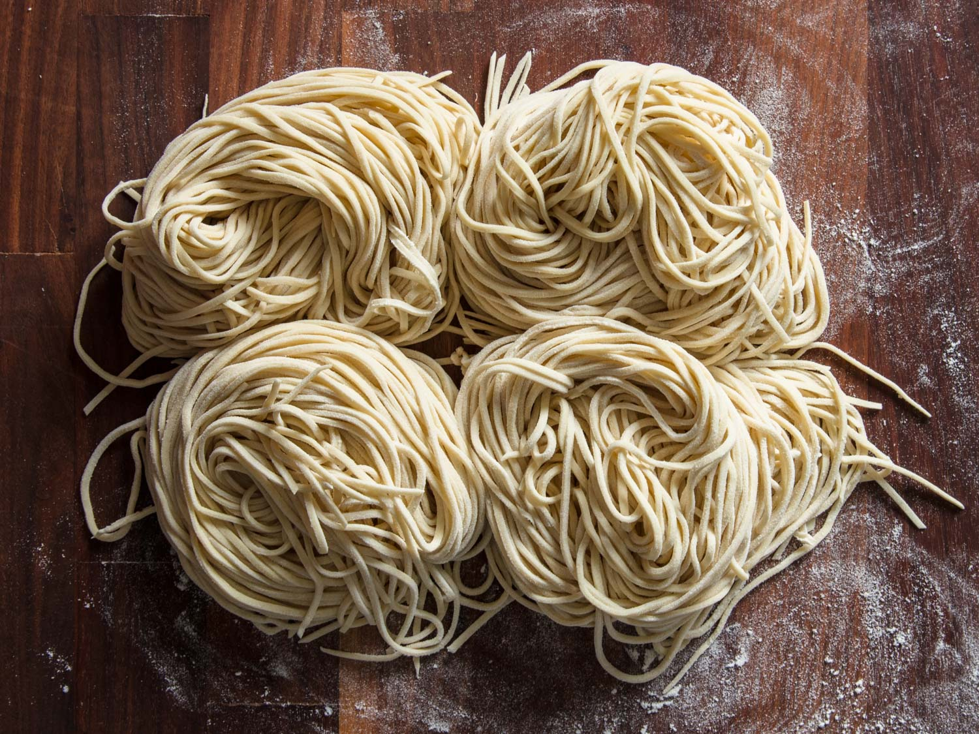
A. How do you feel?
- thirsty /'θɜːsti/ (adj) : khát
- hungry /'hʌɳgri/ (adj) : đói
- full /fʊl/ (adj) : no, đầy
- hot /hɔt/ (adj) : nóng
- cold /kəʊld/ (adj) : lạnh, rét
- tired /'taɪəd/ (adj) : mệt
- cool /ku:l/ (adj) : mát mẻ
- feel /fi:l/ (v) : cảm thấy
- juice /ʤu:s/ (n) : nước ép
- noodle /’nu:dl/ (n) : mì

Slide 12
GRAMMAR
1. Hỏi đáp về vấn đề của một người nào đó:
How + do/does + subject + feel?
Subject + feel(s) + adjective.
Subject + am/is/are + adjective.
Ex1:
How do you feel?
I feel cold.
I am cold.
Ex2:
How does he feel?
He feels cold.
He is cold.

Slide 13
2. Hỏi đáp về ý muốn với “want”= would like:
What would + subject + like?
 Subject + would like + noun/to infinitive.
Ex:
What would he like?
 He’d like some noodles.
What do/does+ subject+ want?
 Subject + want/wants + noun/to infinitive.
Ex:
What do you want?
 I want a hot drink.

Slide 14
3. Cấu trúc với “would like”:muốn một cách lịch sự:
Subject + would like + noun/to infinitive
* NOTE: would like = d’ like
Ex:
- I'd like a colored pencil. (Tôi muốn một cây bút chì màu.)
- He'd like a glass of milk. (Anh ấy muốn một li sữa.)

Slide 15
4. Lời mời (... would you like ...?) hoac hỏi ai đó muốn điều gì một cách lịch sự
- What would you like? (Bạn muốn gì?) = What do you want?
Ex:
- I would like to eat some chicken = I want to eat some chicken. - Would you like a cup of coffee? (Mời anh dùng một tách cà phê. hoặc Anh dùng cà phê nhé? ( Would you like some tea?) → Không dùng any
→Yes, please. (Vâng, xin vui lòng.)
→No, thank you. (I'm not thirsty. Không, cám ơn. Tôi không khát.)
→No, I'd like a glass of tea. (Không, tôi muốn một tách trà.)

Slide 16
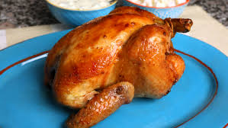
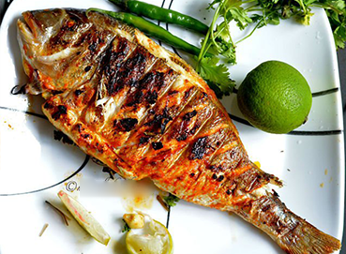
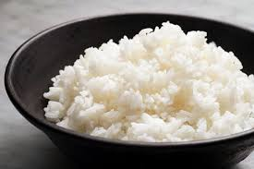
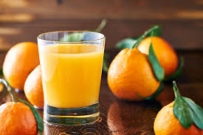
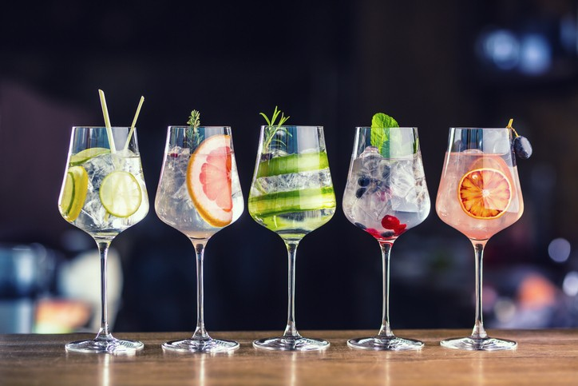
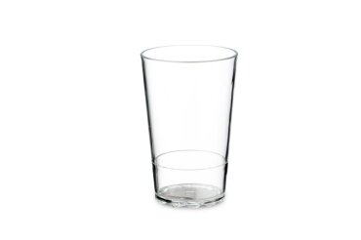
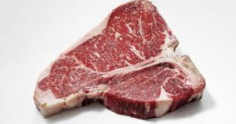
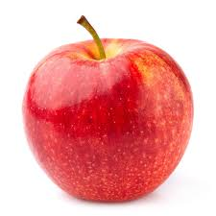
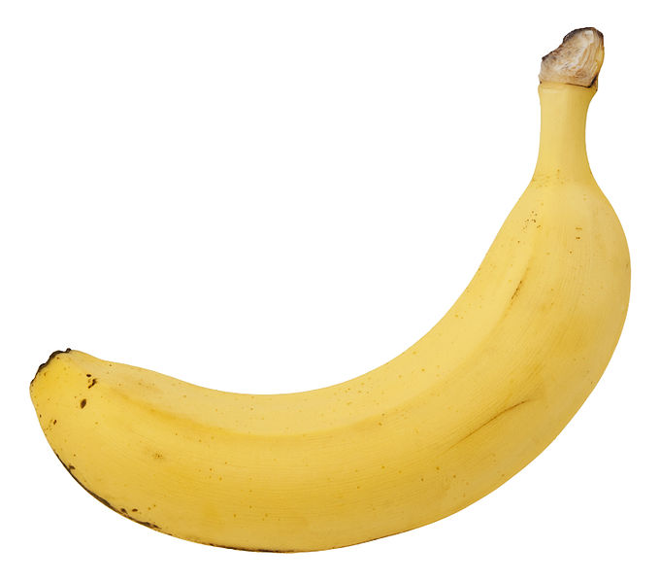
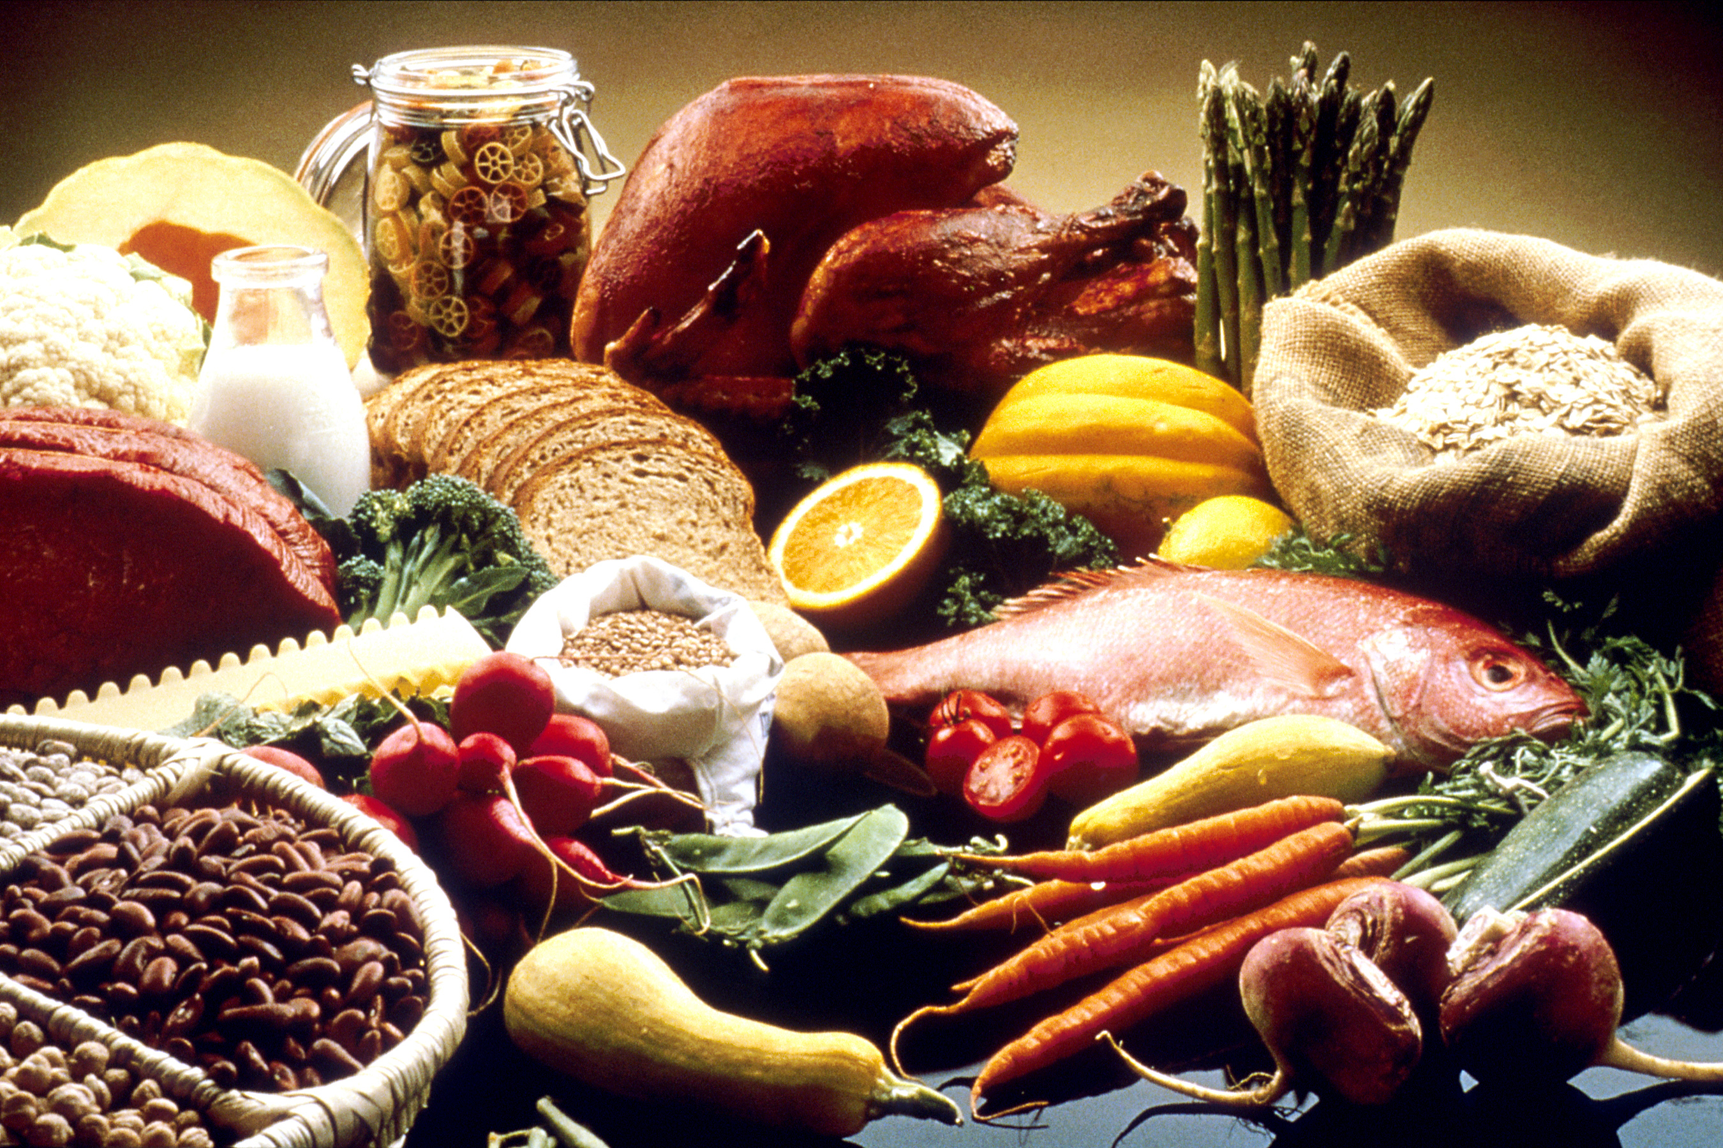
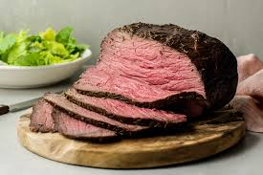
B. Food and drink
– drink /driɳk/ (n) : thức uống
– food /fu:d/ (n) : thức ăn, lương thực
– glass /glɑ:s/ (n) : cốc, cái cốc
– apple /’æpl/ (n) : táo
– banana /bə’nɑ:nə/ (n) : chuối
– meat /mi:t/ (n) : thịt
– beef /bi:f/ (n) : thịt bò
– chicken /’tʃikin/ (n) : gà, thịt gà
– fish /fiʃ/ (n) : cá
– rice /rais/ (n) : cơm, gạo
– orange juice/’ɔrindʤ dʤu:s/ (n): nước ép cam

Slide 17
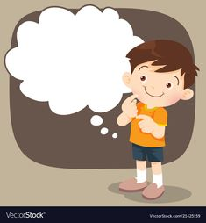
GRAMMAR
1. Cấu trúc với “some” và “any”:
Some  positive form
Any  negative and question forms
Some /Any: đều đứng trước danh từ đếm được và danh từ không đếm được.
Ex:
1. There isn’t _____ meat.
2. There is _____ milk.
3. Are there _____ oranges ?
4. Would you like ______milk?
any
some
any
some

Slide 18
Is there any. . . .? Yes, there is some . . . .
No, there isn’t any . . . .
Are there any . . . .? Yes, there are some . . .
No, there aren’t any . . .
Ex:
1. Is there any milk?  Yes, there is some milk.
 No, there isn’t any milk.
2. Are there any oranges?  Yes, there are some oranges.
 No, there aren’t any oranges.

Slide 19
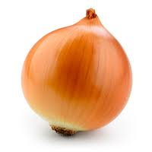
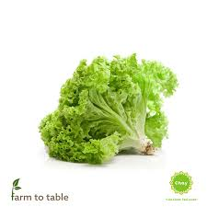
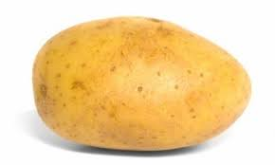
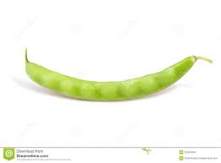
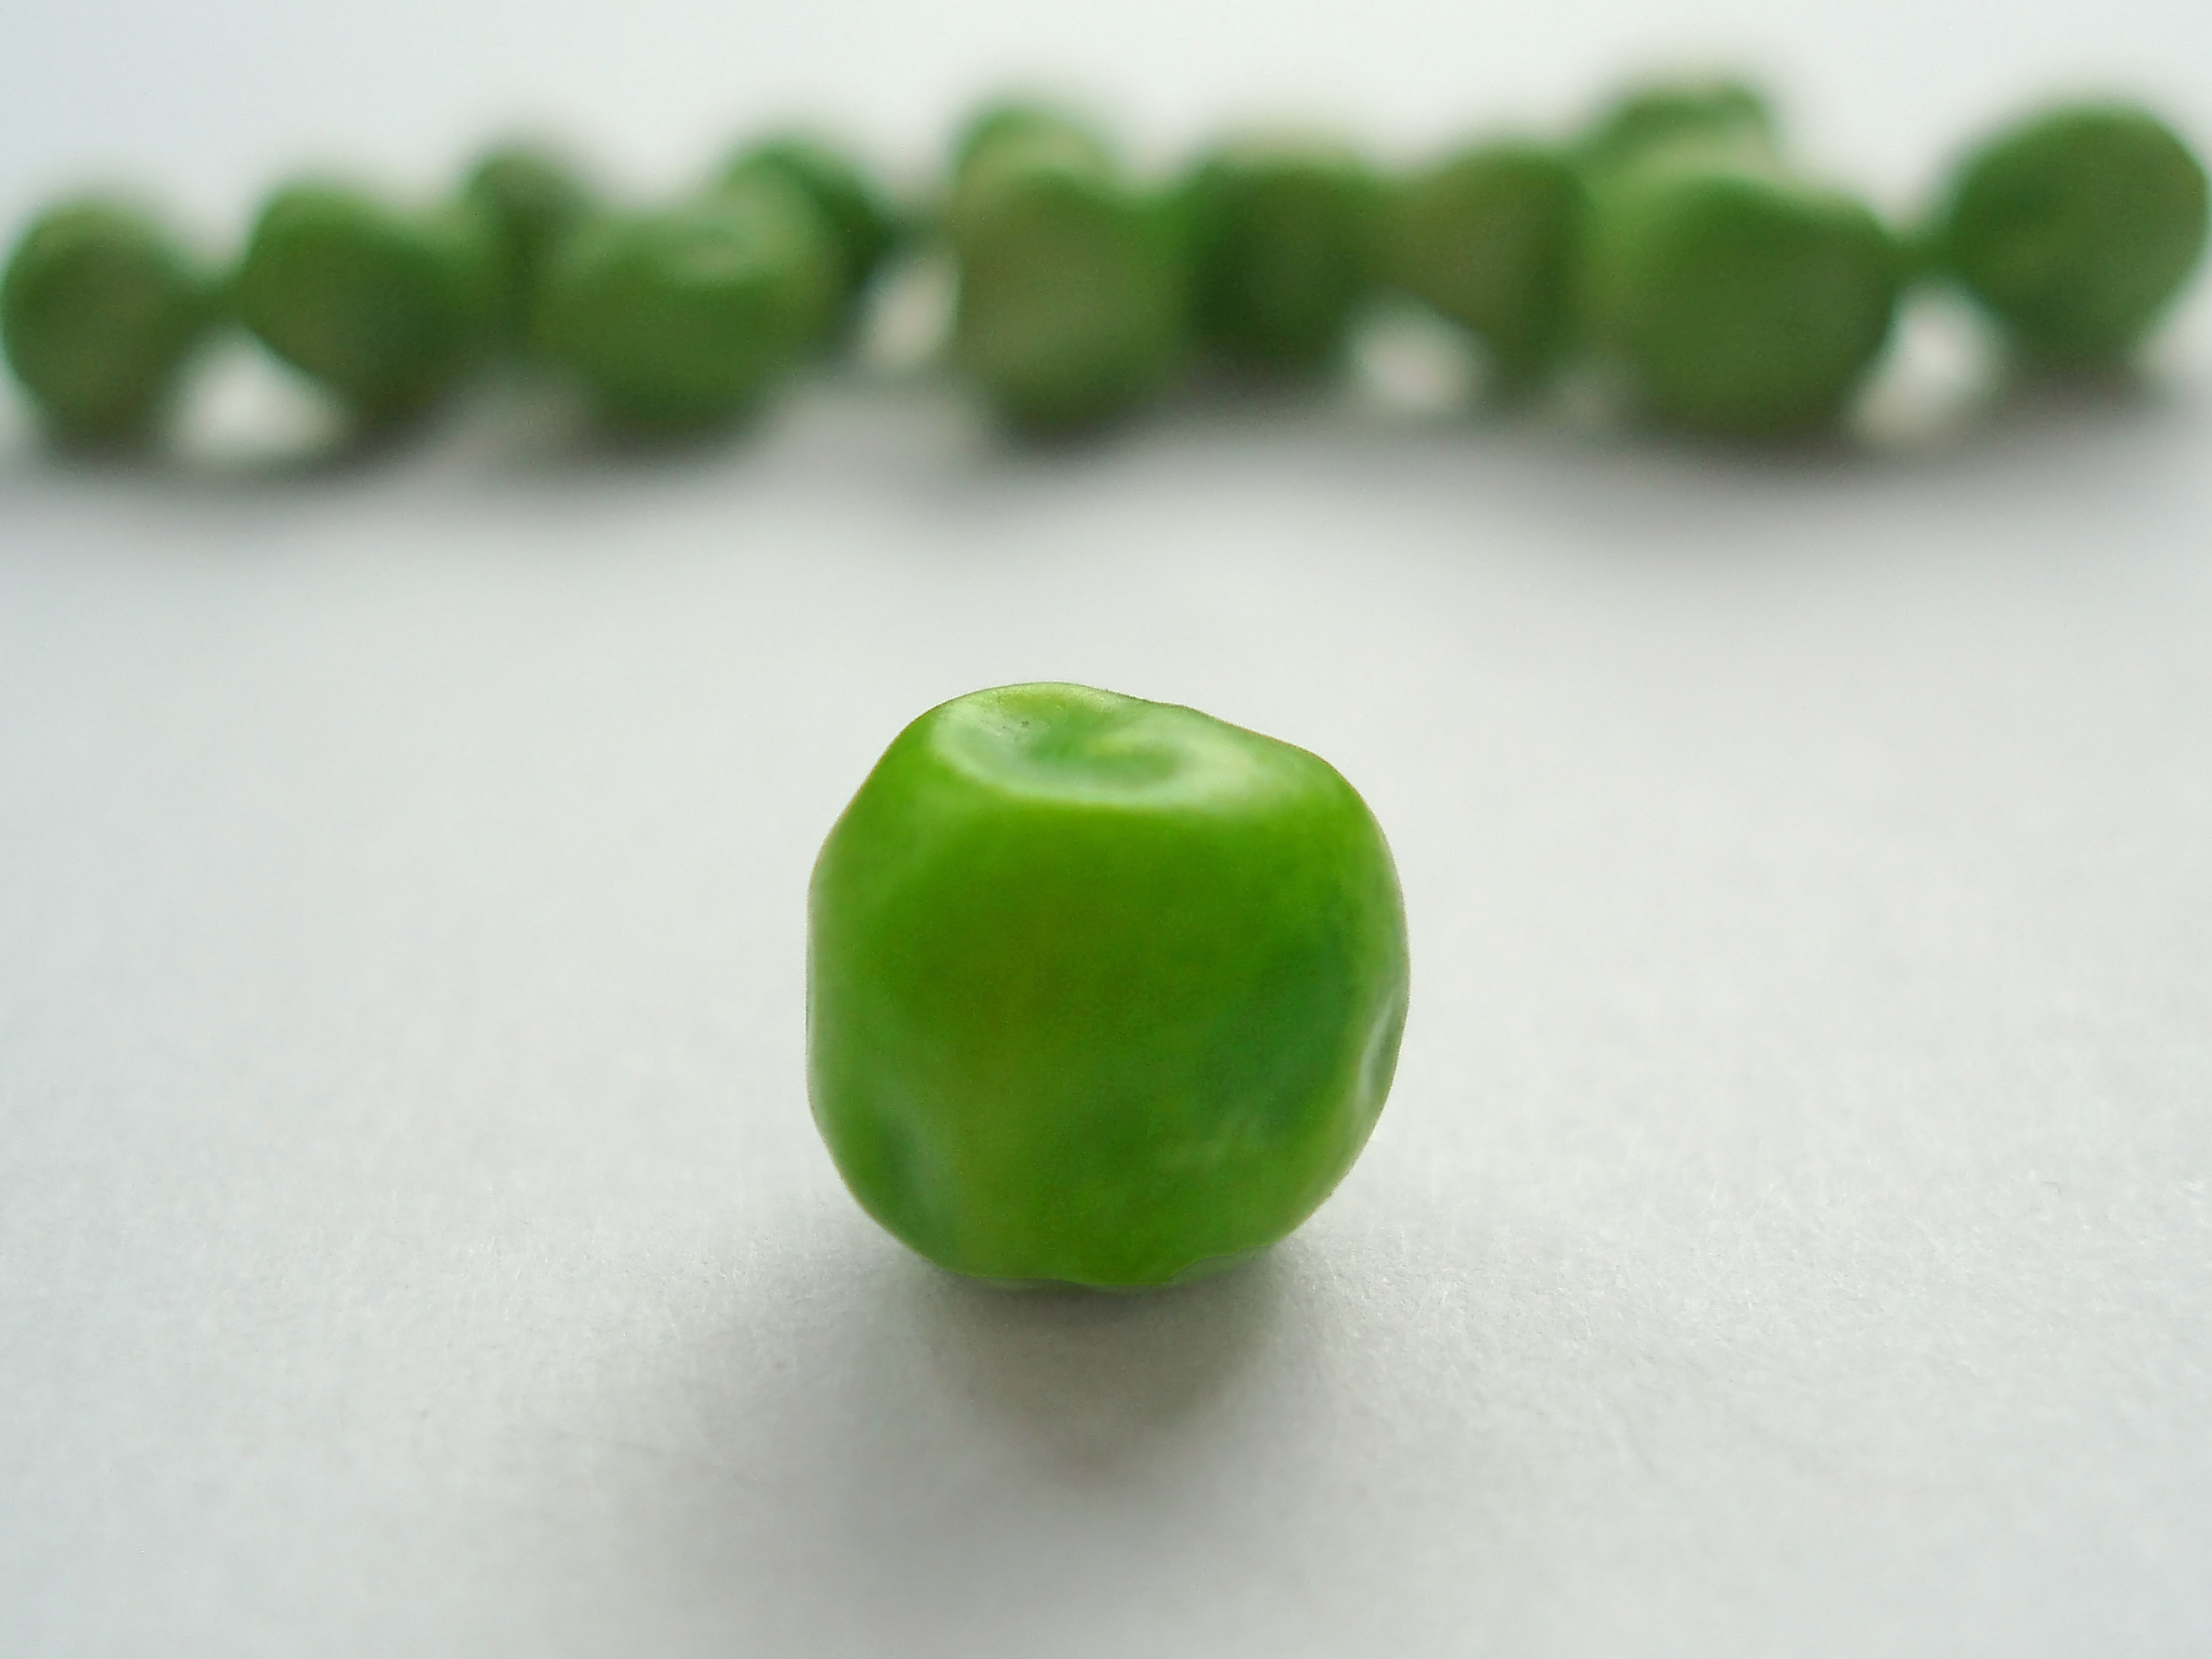
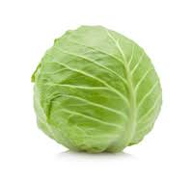
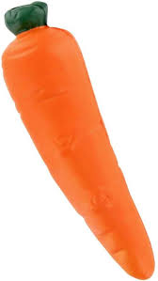
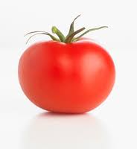
C. My favotite food
– carrot /’kærət/ (n) : cà – rốt
– tomato /tə’mɑ:tou/ (n) : cà chua
– lettuce /’letis/ (n) : rau diếp
– potato /pə’teitou/ (n) : khoai tây
– bean /bi:n/ (n) : đậu (hạt nhỏ)
– pea /pi:/ (n) : đậu (hạt to)
– cabbage /’kæbidʤ/ (n) : cải bắp
– onion /’ʌnjən/ (n) : củ hành

Slide 20
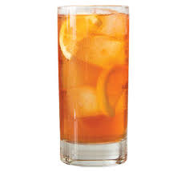
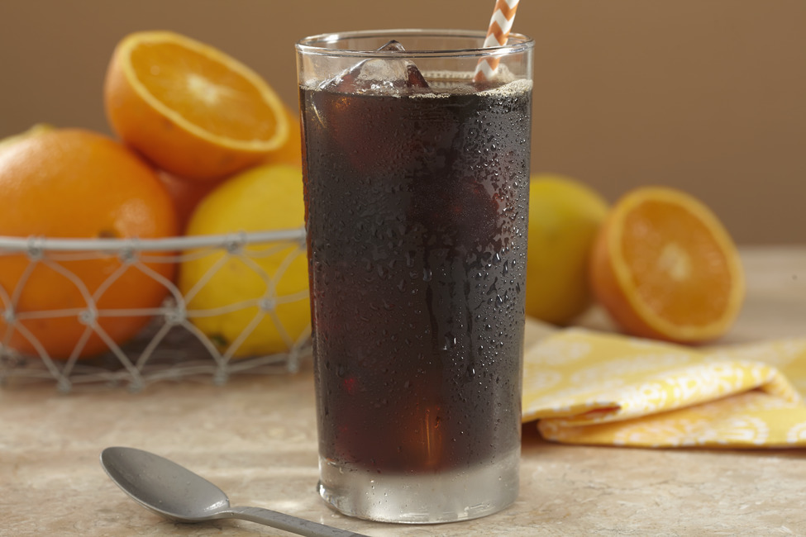
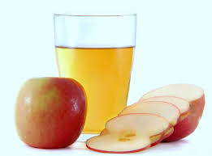
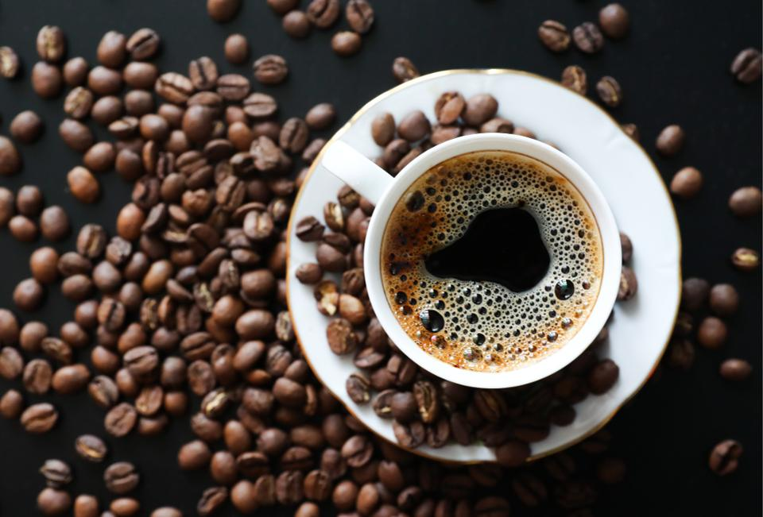
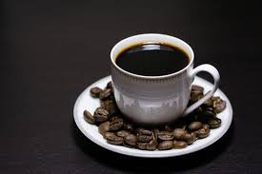
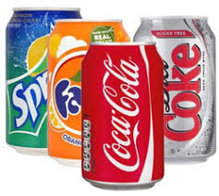
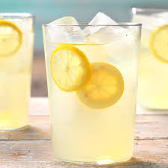
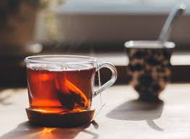
C. My favotite food
– cold drink /kould driɳk/ (n) : thức uống lạnh
– lemonade /,lemə’neid/ (n) : nước chanh
– tea /ti:/ (n) : trà
– iced tea /aist ti:/ (n) : trà đá
– coffee /’kɔfi/ (n) : cà phê
– white coffee /wait ‘kɔfi/ (n) : cà phê sữa
– black coffee /blæk’kɔfi/ (n) : cà phê đen
– iced coffee /aist’kɔfi/ (n) : cà phê đá
– apple juice /’æpl dʤu:s/ (n) : nước táo

Slide 21
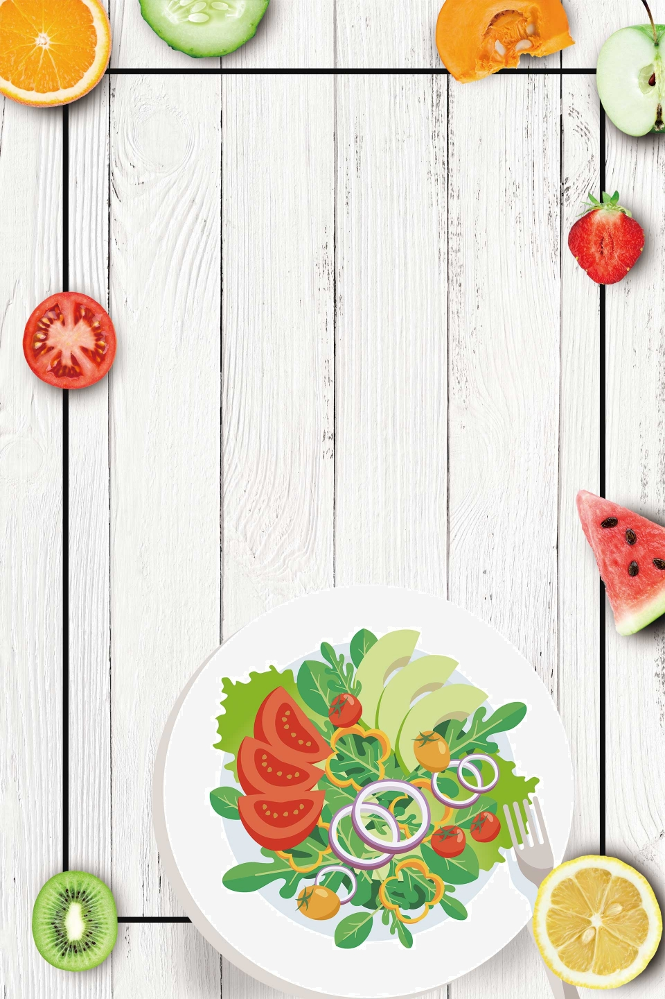
UNIT 11: WHAT DO YOU EAT?

Slide 22
A. At the store:
- store/s: cửa hàng
- storekeeper/s: chủ tiệm
- salesgirl/s: cô bán hàng
- oil: dầu
→ cooking oil: dầu ăn
- chocolate: sô cô la
- egg/s: quả trứng
- soap: xà phòng
- toothpaste: kem đánh răng
- cookie/s: bánh bích quy

Slide 23
A. At the store:
- half / halves: một nửa
- gram : gam, lạng
- dozen : một tá
- a bottle : chai, lọ
- a packet : gói, bao
- a box : hộp
- a kilo : cân, kí lô
- a can : lon hộp
- a bar : thỏi, thanh
- a tube : ống, tuýp
- ao need (v): cần
- ao want (v): muốn
- else ( adv): thêm nữa
- Here you are: đây này
- Is there anything else?: Còn gì khác nữa không?
- Can I help you?: Tôi có thể giúp bạn không?/ Bạn cần chi?

Slide 24
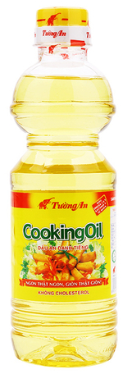
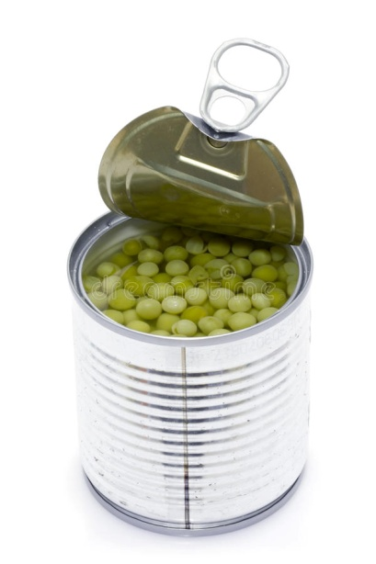
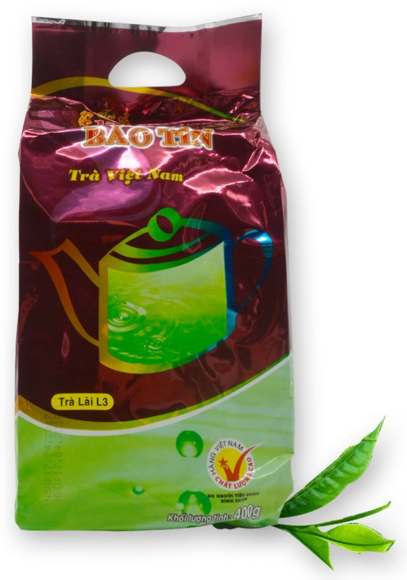
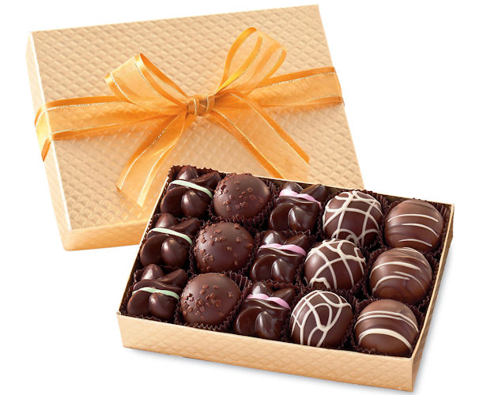
A. At the store:
a bottle of cooking oil
a packet of tea
a box of chocolates
a can of peas
a bar of soap
a tube of toothpaste

Slide 25
A. At the store:
a kilo of rice
a gram of beef
a dozen eggs
half (a) dozen eggs

Slide 26
GRAMMAR
1. HOW MUCH / HOW MANY
- How many : được dùng trước (Countable noun) danh từ đếm được số nhiều. - How much : được dùng trước (Uncountable noun) danh từ không đếm được.
How many + Countable Noun + do/ does + S + Verb?
How much + Uncountable Noun + do/ does + S + Verb?
Ex: - How many eggs do you want? → I want four eggs. - How much rice does your mother want? → She wants a kilo of rice.

Slide 27
2. VERB : WANT (muốn) / NEED (cần)
S + want(s) / need(s) + Noun / To V
Ex:
- I need a can of peas. - She needs a dozen eggs.

